Slide 1

Amicale 4 Gn Assemblée Générale du 31 MARS 2022
Bienvenue

Slide 2
Ordre du jour (1)
Une pensée pour nos défunts.
1 Approbation du procès-verbal de l’assemblée générale précédente 2021.
2 Rapport du secrétariat.
3 Rapport du trésorier.
4 Décharge des administrateurs et commissaires aux comptes.
5 Désignation des commissaires aux comptes pour
l’exercice 2022 (02 effectifs et 01 suppléant).
6 Cotisation 2023 (12,00 € )
7 Membres d’Honneur
8 Nomination/renouvellement administrateurs.
9 Notification de la composition du CA.
10 Modifications des statuts et/ou du Règlement d’Ordre Intérieur (R.O.I)
11 Activités planifiées pour 2022.
12 Le site internet de l’Amicale 4 Gn.
13 Questions orales et écrites.
14 Résolutions et clôture de l’AG.

Slide 3

Une pensée pour nos défunts
(Membres de l’amicale pour lesquels nous avons été informés du décès)
Le 04/01/2022 Gaston José Genette né le 16/08/1926
Le 25/08/2021Jean-Marie Gousset né le 10/12/1942
Le 06/08/2021 Giuseppa Incandela née le 19/12/1951 (M.A.) épouse Lecomte P.
Le 04/06/2021 Willy Franckson né le 30/09/1948
Le 13/03/2021 Jean-Marc Wuillaume né le 14/05/1956 (Secrétaire de l'Amicale)
Le 13/03/2021 Georges Brom
Le 22/01/2021 Jean-Marie Decerf né le 11/02/1935

Slide 4


OUI / NON
1 - Approbation du procès-verbal de l’assemblée générale précédente (2021).

Slide 5



Situation des membres de l’Amicale au 31 décembre 2021
2 – 1 Rapport du secrétariat
Membres | Nombres | Remarque
Effectifs | 164
Adhérents | 69
De droit | 05 (-1)* | (*) Payé comme membre effectif
D’honneur | 06 (-6)* | (*) Payé comme membre effectif
TOTAL | 237

Slide 6
2 – 2 Rapport du secrétariat
Six réunions du Conseil d’Administration de l’Amicale 4 Gn et une AG
ont été planifiées en 2021, nous avons renoué à partir du second semestre
avec des réunions du CA en présentiel.
Le 21 janvier 2021 (via visioconférence)
Le 1 mars 2021 (reportée)
Le 8 avril 2021 (via visioconférence)
Le 29 juillet (en présentiel)
Le 27 septembre (en présentiel)
Le 9 novembre 2021 (en présentiel)

Slide 7
2 – 3 Rapport du secrétariat
Les membres de l’Amicale du 4 Gn ont participé uniquement à certaines activités en 2021 en fonction de l’évolution des règles suite à la pandémie:
- 6 juin 2021: Aux cérémonies commémoratives à Temploux en
mémoire des militaires du 4 Gn, des chasseurs Ardennais et des Zouaves français ainsi que des nombreux civils tués lors
d’un bombardement en 1940 par l’aviation allemande.
- 30 septembre 2021: Au voyage de la mémoire 2021.
- 20 octobre 2021: Journée de la filière des métiers du Génie.
  - 23 novembre 2021: A la Sainte-barbe de l’amicale.
En cours d’année, pas de visite aux membres hospitalisés.
Service protocolaire limité en cas de décès.

Slide 8

2 – 4 Rapport du secrétariat
Réalisation et expédition de quatre éditions du « Surpasse-Toi ».
Rappel:
pour l’AG, seulement les membres effectifs et en ordre de cotisation peuvent VOTER.
Le R.O.I est disponible à tout moment sur le site internet de l’amicale: https://www.amicale4gn.com/ sous la rubrique Statuts et ROI.
La dernière version du ROI date du 1/9/2020 et les dernières modifications ont été publiées dans notre revue « Surpasse-Toi » n° 154.

Slide 9



La situation comptable pour l’année 2021 a été contrôlée et certifiée exacte le 03 février 2022 par les commissaires aux comptes :
Désignation des commissaires aux comptes, voir le PV de l’AG du 10 juin 2021.
3 – Rapport du trésorier
Comptabilité ASBL 4 Gn Amay n° d'entreprise 429868069
Banque IBAN: BE40 0011 7333 7763 BIC: GEBABEBB

Slide 10
Amicale 4 Génie
Rapport financier 2021

Slide 11
Etat des recettes & dépenses 2021

Slide 12
Patrimoine au 31 décembre 2021
Répartition
Numéraire 557,90 €
Compte à vue 16911,41 €
Stock boutique 2328,10 €
Stock des vins 332,00 €
Matériel 60,00 €
TOTAL 20189,41 €

Slide 13
Projet de budget
2022

Slide 14
Recettes escomptées
Solde Financier de l’ année 2021 | 17.469
Intérêt escompté | 0
Cotisations des membres | 2.800
Dons | 200
Ventes de souvenirs | 550
Participations aux activités | 6.000
Tombola | 600
TOTAL | 27.619

Slide 15
Dépenses envisagées
Fonctionnement | 1.800
Investissements | 1.000
Frais d’activités | 7.000
Relations publiques | 2.000
TOTAL | 11.800
Notes:
SUPPRIMER ENTRAIDE SOCIALE

Slide 16
Balance
Total des recettes escomptées | 27.619
Total des dépenses envisagées | 11.800
AVOIR Financier | 15.819

Slide 17
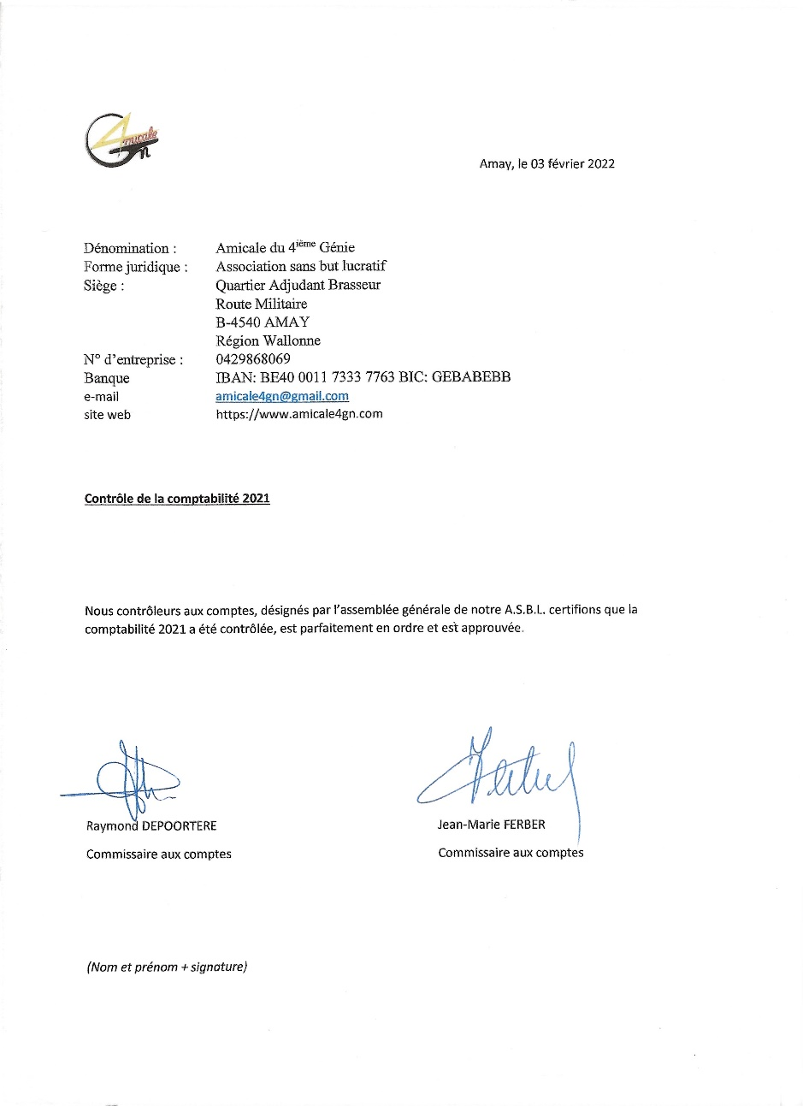

Attestation du Contrôle des comptes Amicale 4 Gn
du 03 février 2022

Slide 18


Pour décision et signatures conformes dans le cadre, notamment, des ART 20, 21 et 22 des statuts.
4 - Décharge
des administrateurs et commissaires aux comptes
Il est demandé à l’assemblée de voter la décharge
des administrateurs et des commissaires. aux comptes
(Messieurs Jean-Marie FERBER et Raymond DEPOORTERE)
Approbation du bilan 2021 et décharge aux administrateurs et
commissaires aux comptes
Vote

Slide 19



2 effectifs : 1 - Jean-Marie FERBER
2 - Raymond DEPOORTERE
1 réserve : 1 - Joseph CHABOTEAUX
5 - Désignation des commissaires aux comptes pour l’exercice 2022

Slide 20



Pas de changement
6 – Cotisation 2023
12,00 €

Slide 21

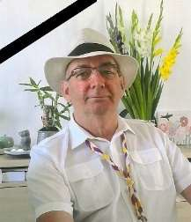

7 – Membres d’HONNEUR 2021
Sur décision du conseil d’administration,
-Monsieur Jean-Marie DUPRE est désigné comme
« membre d’HONNEUR » en 2021.
- Monsieur Jean-Marc Wuillaume est désigné, à titre
posthume, comme « membre d’HONNEUR » en 2021.
.

Slide 22
8 – Nominations de nouveaux Administrateurs et renouvellement de mandat d’Administrateurs
Le conseil d’administration est favorable au renouvellement des mandats suivants en tant qu’administrateur pour la durée statutaire de cinq ans, prenant fin à l'issue de l'Assemblée Générale ordinaire de 2027:
Jean-Paul Hames, Marc Jacoby, Daniel Cleda, Patrice Dautrebande, Jean-Marie Dupré et Alain Lefevre.
.

Slide 23

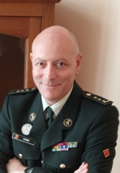

9 – 1 Notification de la composition du CA
Nom | Prénom | Fonction
Reinders (?) | Georges | Président
Hames | Jean-Paul | Vice-Président
A pouvoir |  | Secrétaire
Delmée | Daniel | Secrétaire-Adjoint

Slide 24




9 – 2 Notification de la composition du CA
Nom | Prénom | Fonction
Cléda | Daniel | Trésorier
Gillain | Daniel | Trésorier-Adjoint
Constantin | Philippe | Rédacteur du ST
Kalin | Jean-Marie | Porte-drapeau

Slide 25
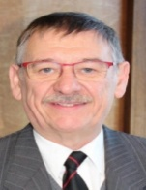

9 – 3 Notification de la composition du CA
Nom | Prénom | Fonction
Lefèvre | Alain | Porte-drapeau Adjoint
Dupré | Jean-Marie | Administrateur
Pirnay | Michel | Administrateur

Slide 26


9 – 3bis Notification de la composition du CA
Nom | Prénom | Fonction
Jacoby | Marc | Administrateur
Dautrebande | Patrice | Administrateur

Slide 27
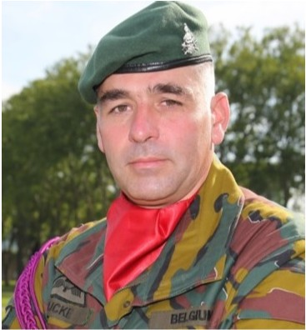


9 – 4 Notification de la composition du CA
Les membres de droit
Nom | Prénom | Fonction
Lieutenant –Colonel BEM Coucke | Carl | Membre de droit ( CO 4^{ième} Génie)
Adjudant-Major Kesteloot | Laurent | Membre de droit (RSM 4^{ième} Génie)
1^{ier} Caporal-Chef Deroitte | Marc | Membre de droit (Caporal de Corps 4^{ième} Génie)

Slide 28

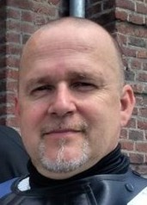
9 – 5 Notification de la composition du CA
Les membres de droit
Nom | Prénom | Fonction
Adjudant Welkenhunzen | Patrick | Membre de droit Président du Club Royal Sergent Marchal
1^{ier} Caporal-Chef Pirard | Patrick | Membre de droit Président du Club Bélier

Slide 29


9 – 6 Délégués à la salle de tradition
Nom | Prénom | Fonction
Minet | Alex | Conservateur musée
Duez | Philippe | Conservateur musée

Slide 30

Il n’y a pas au sein du CA une structure hiérarchique militaire mais bien une structure fonctionnelle.
9 – 7 Identification des membres du CA
L’écusson est un moyen d’identification des membres du CA, afin de
permettre aux membres de prendre directement contact avec le CA.
De ce fait, l’écusson ne peut pas être vendu aux autres membres.

Slide 31




Cette année (2022), les modifications aux statuts sont les suivantes en plus des nouvelles nominations/renouvellements d’administrateurs et composition du CA. Il n’y a pas de modification au Règlement d’Ordre Intérieur (ROI)
10 - Présentation des modifications aux Statuts et Règlement d’Ordre Intérieur (ROI)

Slide 32
- Art 2. Son siège social est établi En Région Wallonne, il peut être transféré par décision du conseil d'administration en tout autre endroit, POUR AUTANT QUE CE DEPLACEMENT N’ENTRAINE PAS DE MODIFICATION DU REGIME LINGUISTIQUE.
- TITRE X. Divers.
- Art 33. Banque IBAN: BE40 0011 7333 7763 BIC: GEBABEBB
- Art 34. Le R.O.I est disponible à tout moment sur le site internet de l’amicale: https://www.amicale4gn.com/ sous la rubrique Statuts et ROI.
La dernière version du ROI date du 1/9/2020 et les dernières modifications ont été publiées dans la Revue « Surpasse-Toi » n° 154. Le R.O.I est également disponible sur demande au secrétariat.
- TITRE XI. Résolutions de l'assemblée générale.
10 - Présentation des modifications aux Statuts notamment en fonction du CSA du 4 juin 2018.

Slide 33
- L’Assemblée générale, 31mars 2022 sous forme papier
- BBQ à confirmer
- Voyage de la mémoire de l’Amicale 29 septembre 2022
(à confirmer)
- Sainte-barbe de l’Amicale date à confirmer 2022
11 Activités planifiées pour
2022 et organisées
par l’Amicale 4 Gn

Slide 34


Adresse du site : https://www.amicale4gn.com/
12 – 1 Notre site INTERNET
Vous pouvez y trouver :
- Les statuts et ROI.
- La composition du comité d’administration.
- L’agenda des activités.
- La galerie des photos de nos activités.
- La liste des membres de notre Amicale.
- In memoriam.
et bien d’autres renseignements

Slide 35



En 2022, le mot de passe pour notre site sera publié et activé à partir du ST n°160:
12 – 2 Notre site INTERNET

Slide 36



Via adresse e-mail : amicale4gn@gmail.com
13 Questions écrites et orales
Questions orales: Daniel Gillain 0479/928017 ou un autre membre du CA.

Slide 37
DECIDE d’approuver les comptes annuels de l’exercice clôturé le 31 décembre 2021.
DECIDE de transférer le bénéfice/perte au résultat reporté.
DECIDE d’adopter le budget pour l’exercice de l’année 2022.
DECIDE par vote spécial de donner décharge aux administrateurs et commissaires aux comptes de toute responsabilité résultant de l’accomplissement de leur mandat pendant l’exercice écoulé.
DECIDE de la modification des statuts, de la nomination/renouvellement des administrateurs et de la composition du Conseil d’Administration
14 Résolutions

Slide 38


Le président lève la séance

